Slide 1











Slide 2
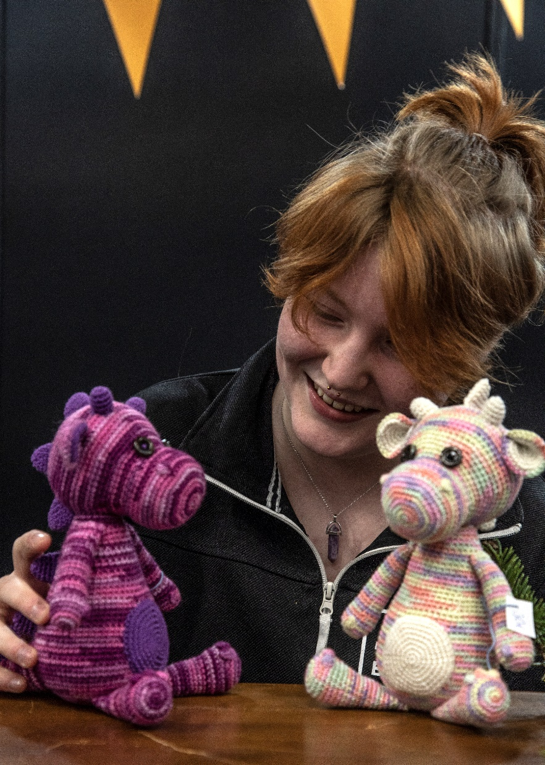
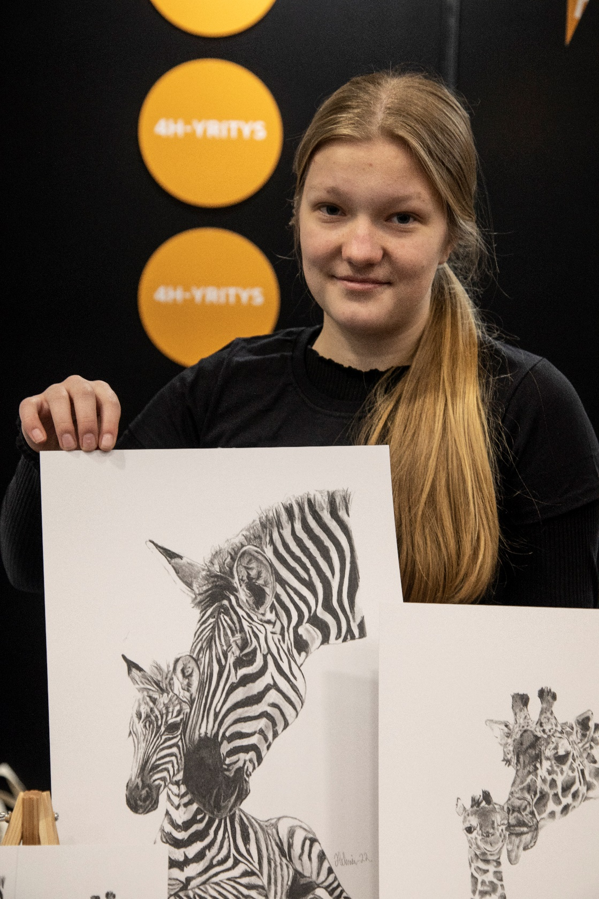
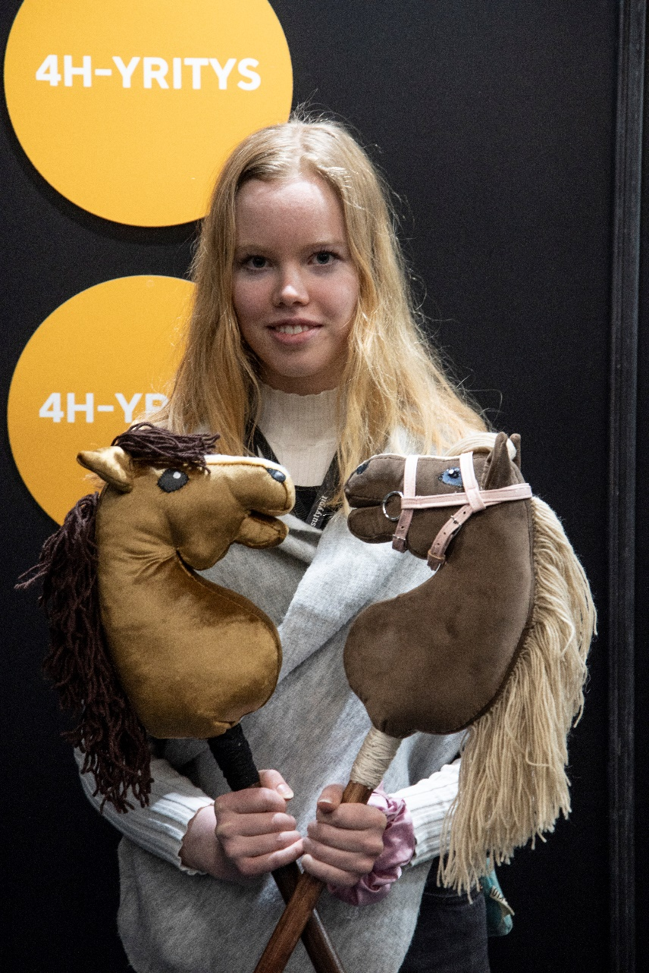
Tervetuloa
4H-yritysinfoon!

Slide 3
Nuori 13-28 -vuotias
Tee itsellesi (kesä)työpaikka.
SINÄ OLET IDEA. TOTEUTA SE!

Slide 4
4H-yritys on nuorille tarkoitettu harrastuspohjalla
toimiva pienimuotoisen yrittäjyyden malli.

Slide 5
4H-yrittäjä on
itsenäinen yrittäjä
Itsenäinen tulonhankkimistoiminta
Yksityinen elinkeinonharjoittaja

Slide 6
Mieti, onko 4H-yritys oikea yritysmuoto juuri sinulle?
4H-yritys on harrastus, jossa kokeillaan yrittäjyyttä.
4H-yritys ei ole elinkeino vielä kenellekään.
Liikevaihto 50-8000€
Vakuutukset
Verojen maksaminen

Slide 7

13-28 vuotias
Liikevaihto 50- 8000 € / vuosi
Liiity 4H-yhdistyksen jäseneksi
Hae opintopisteitä tai
Digitaalinen osaamismerkki
Suorita 4H-yrityskurssi ja laadi
liiketoimintasuunnitelma BMC
Raportoi toiminnastasi
vuosittain 4H-yhdistykseen
Tee perustamisilmoitus omalle
jäsenkortillesi
oma.4h.fi
Osallistu 4H-yritys kilpailuun
Mahdollisuus hakea
maksuton y-tunnus

Slide 8
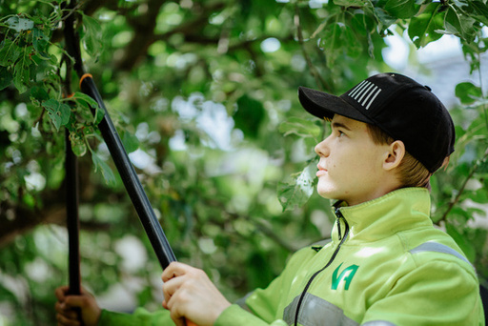

Voit perustaa 4H-yrityksen yksin, kaksin tai ryhmässä
Kaikki jäsenet tekevät omat paperityönsä.
K

Slide 9
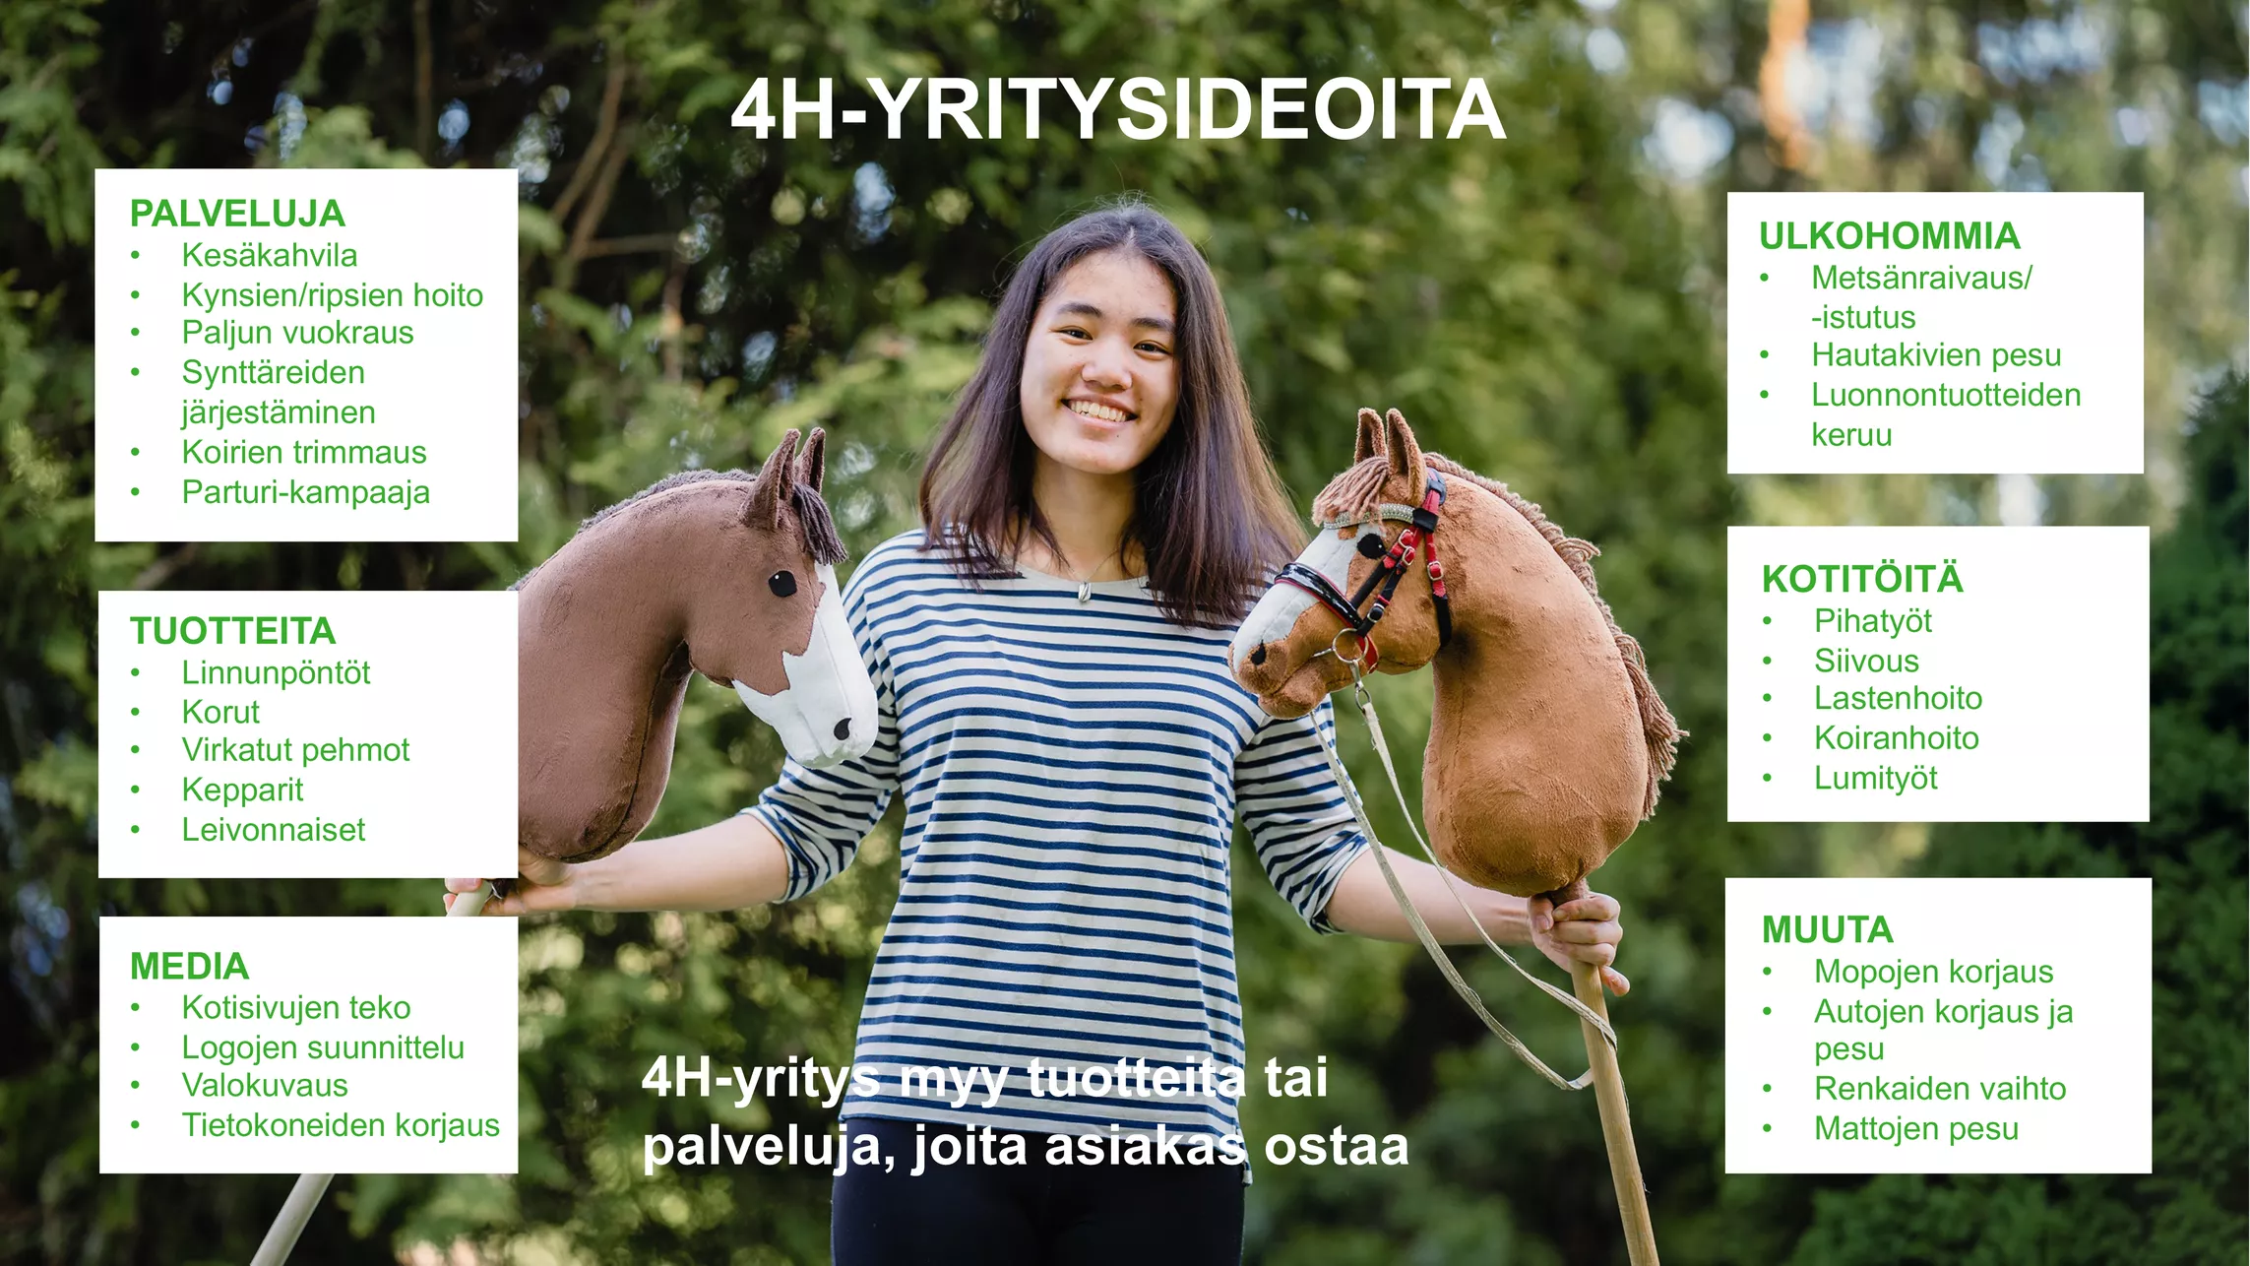
Yrityksesi voi esimerkiksi tehdä...
Muusikonhommia
Puutöitä
Koruja
Kakkuja
Pihapalvelua
Matonpesuja
Kotiapua
Valokuvausta
Lastenhoitoa

Slide 10

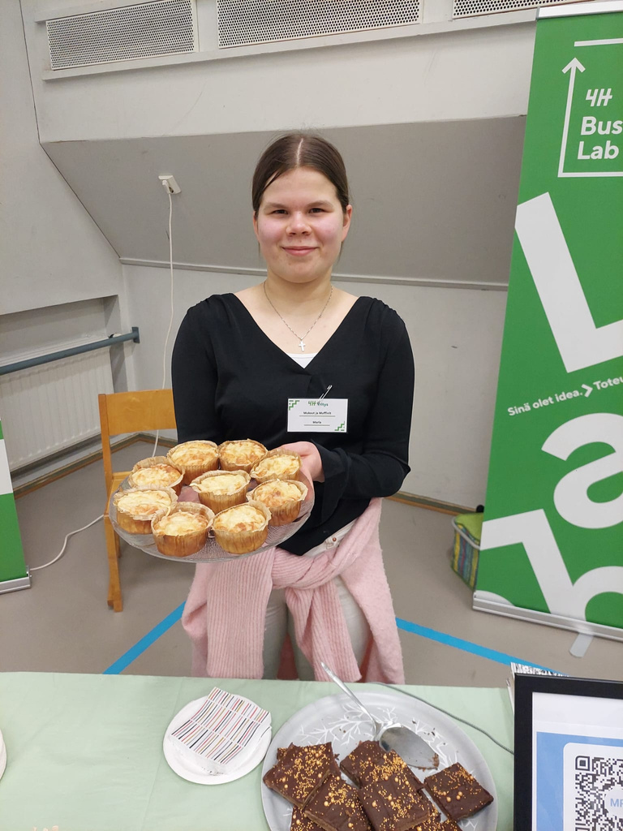
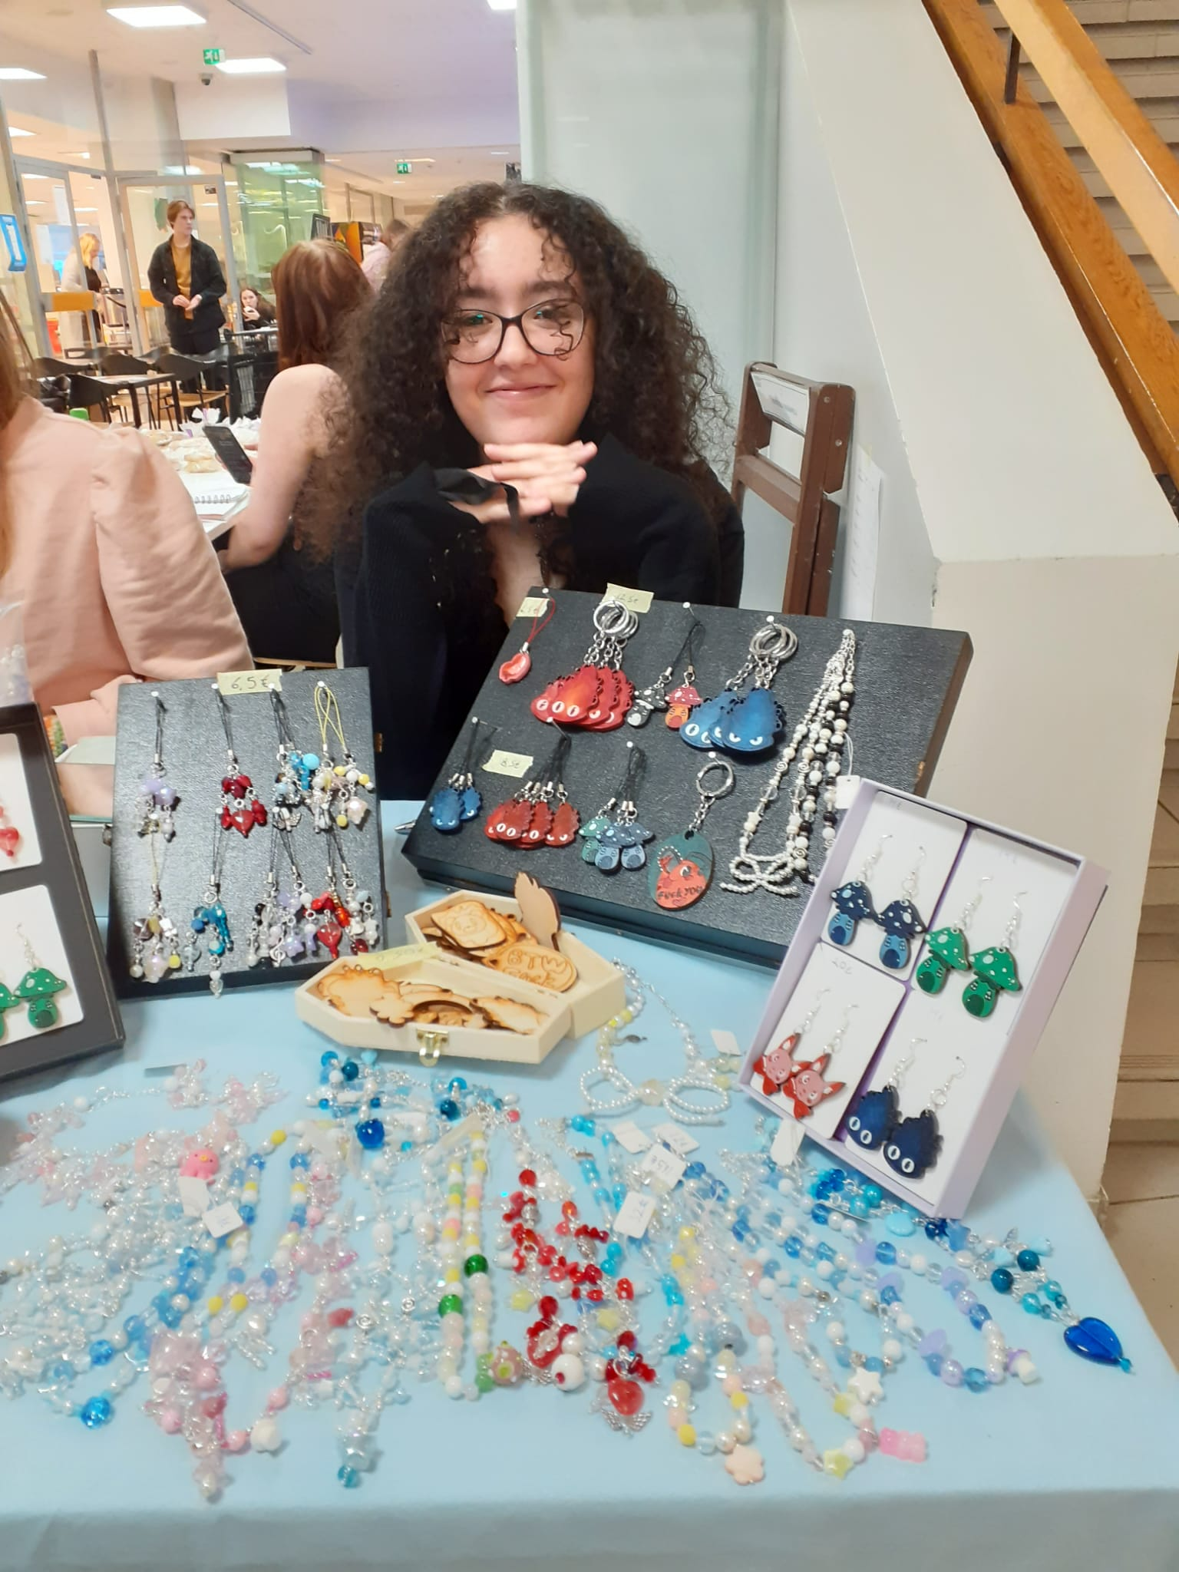
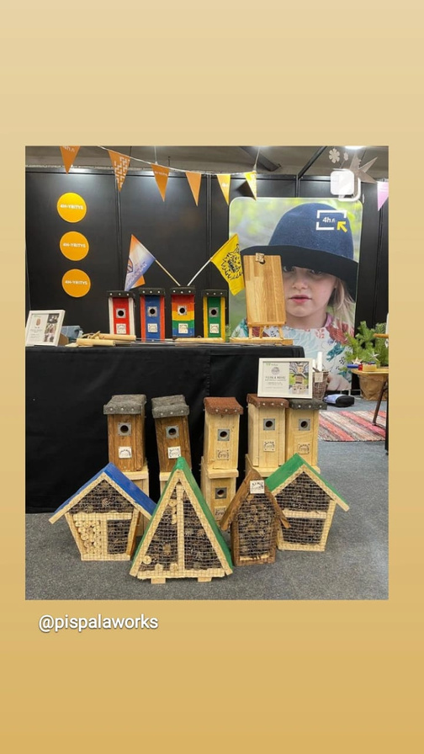

Esimerkkejä 4H-yrityksistä
Pispala Works
Suomen kädentaidot messut
Muksut ja Muffinit
Kesätyö ja rekrymessut, Orivesi
Sara Soo Arts
Sara Madene
Tamlun joulumyyjäiset

Slide 11
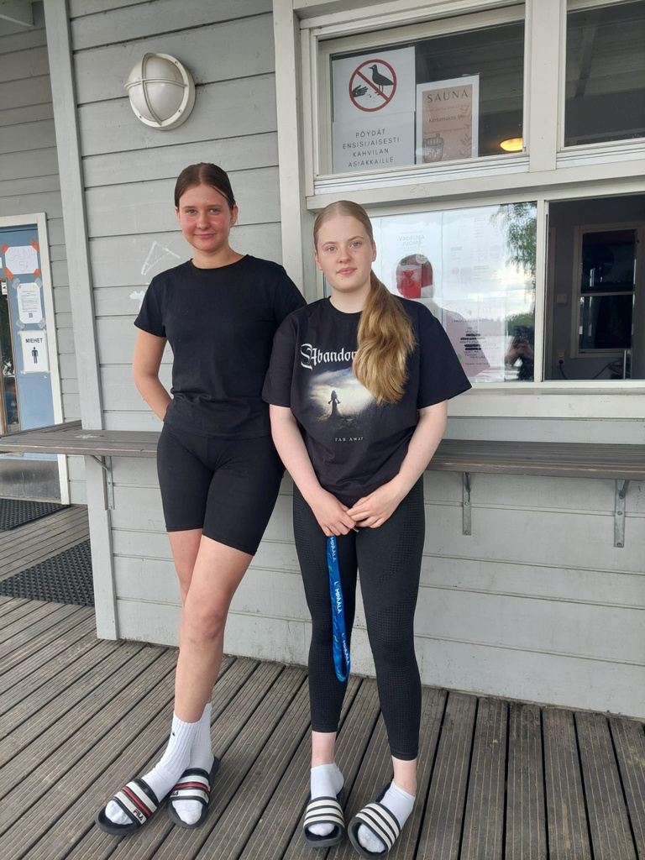
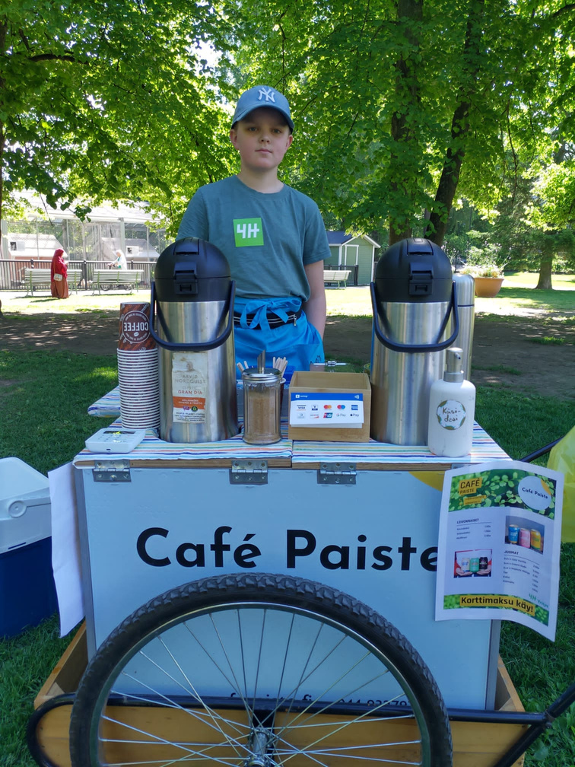
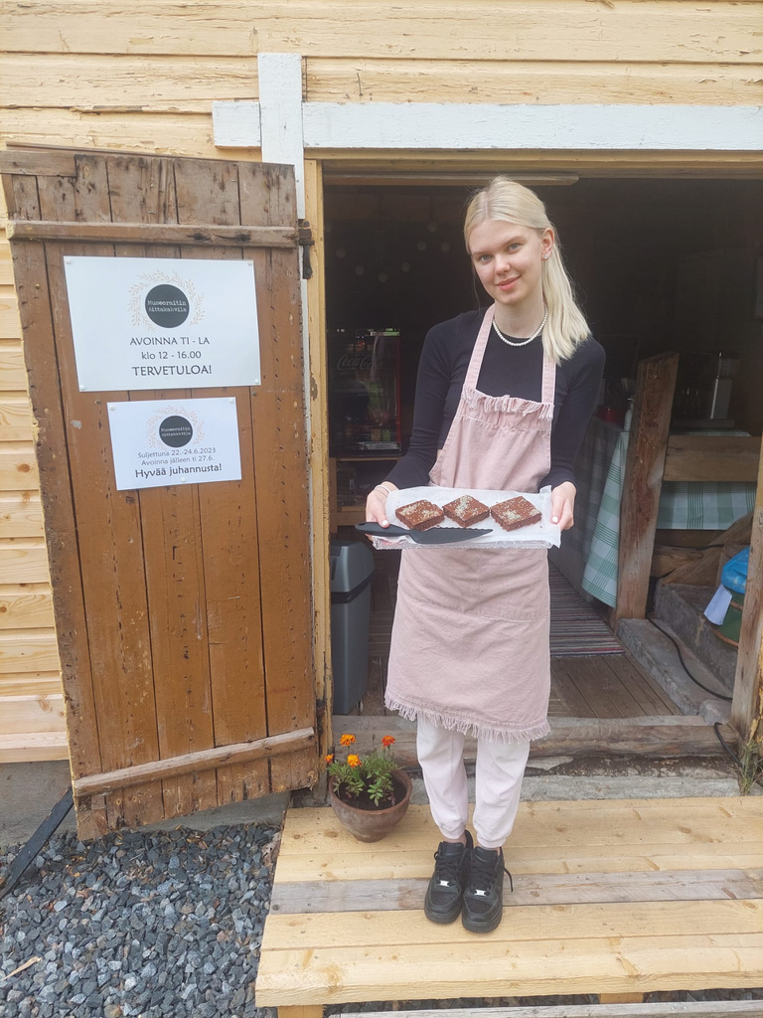
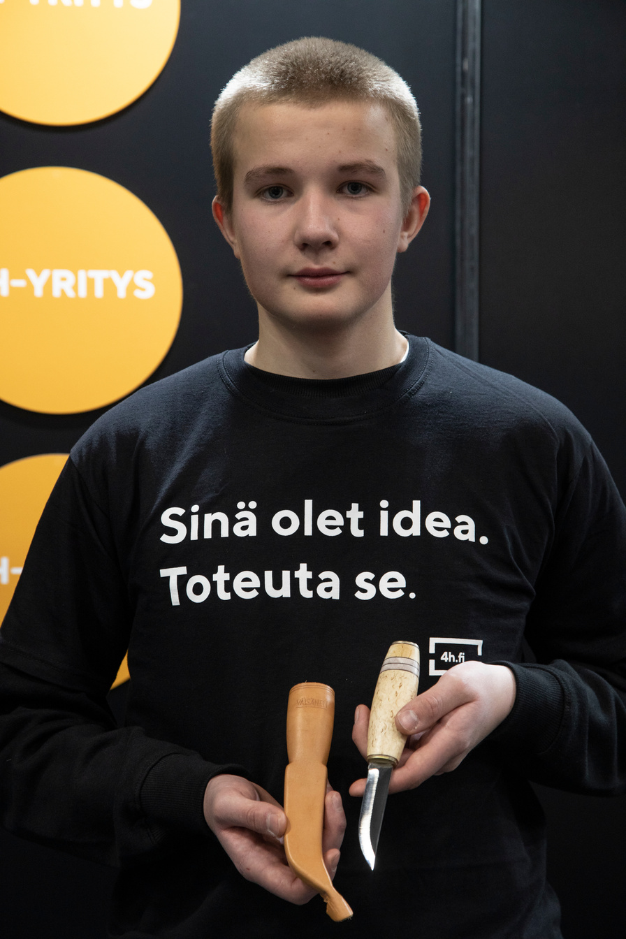
Lempoisten rantakahvila
Cafe Paiste
Museoraitin aittakahvila
Väisänen

Slide 12
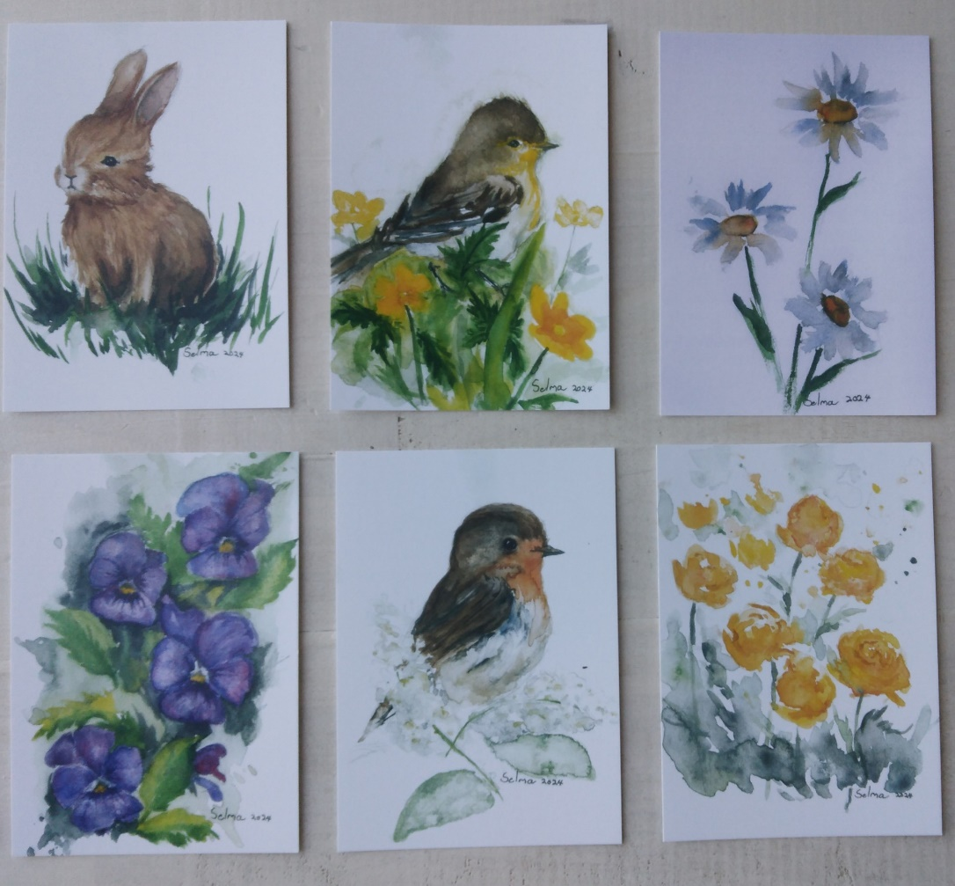
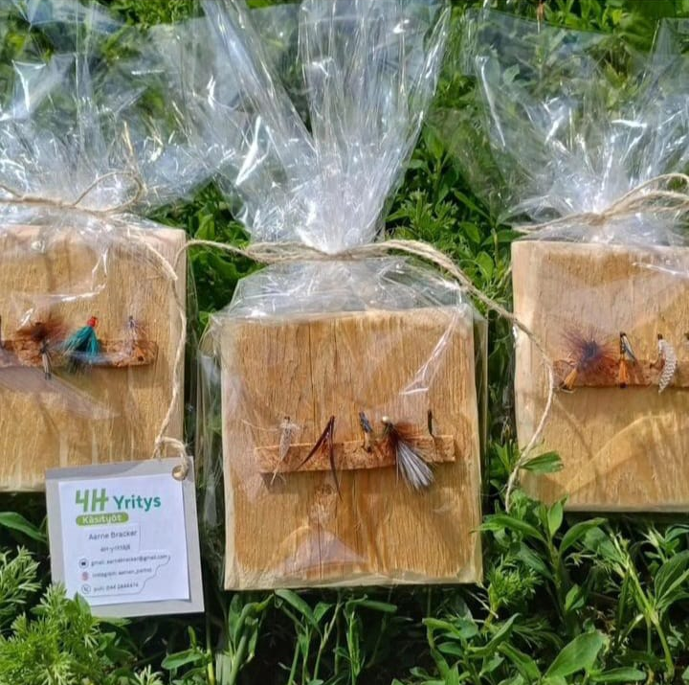
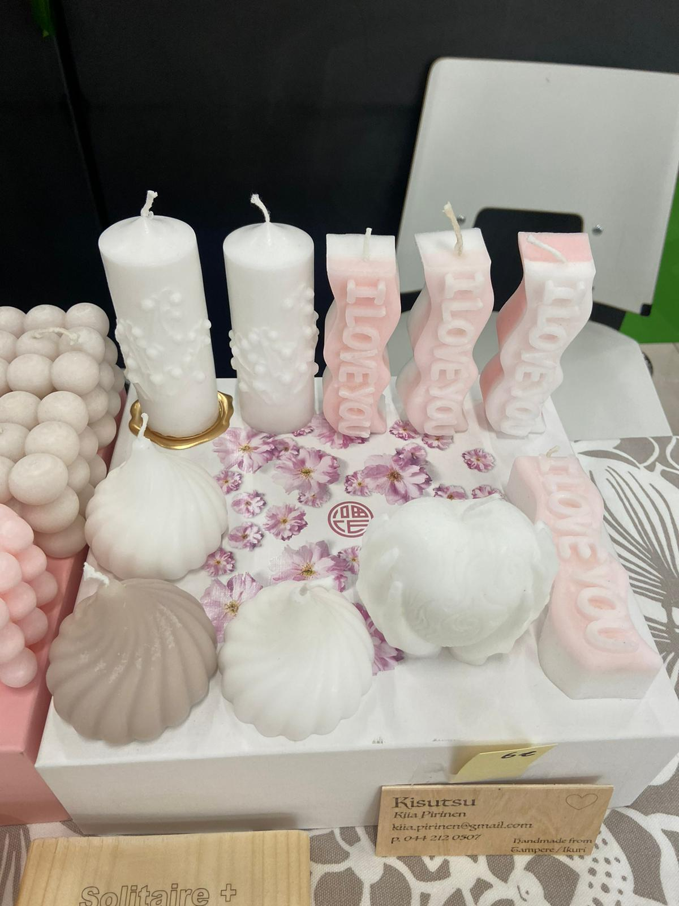
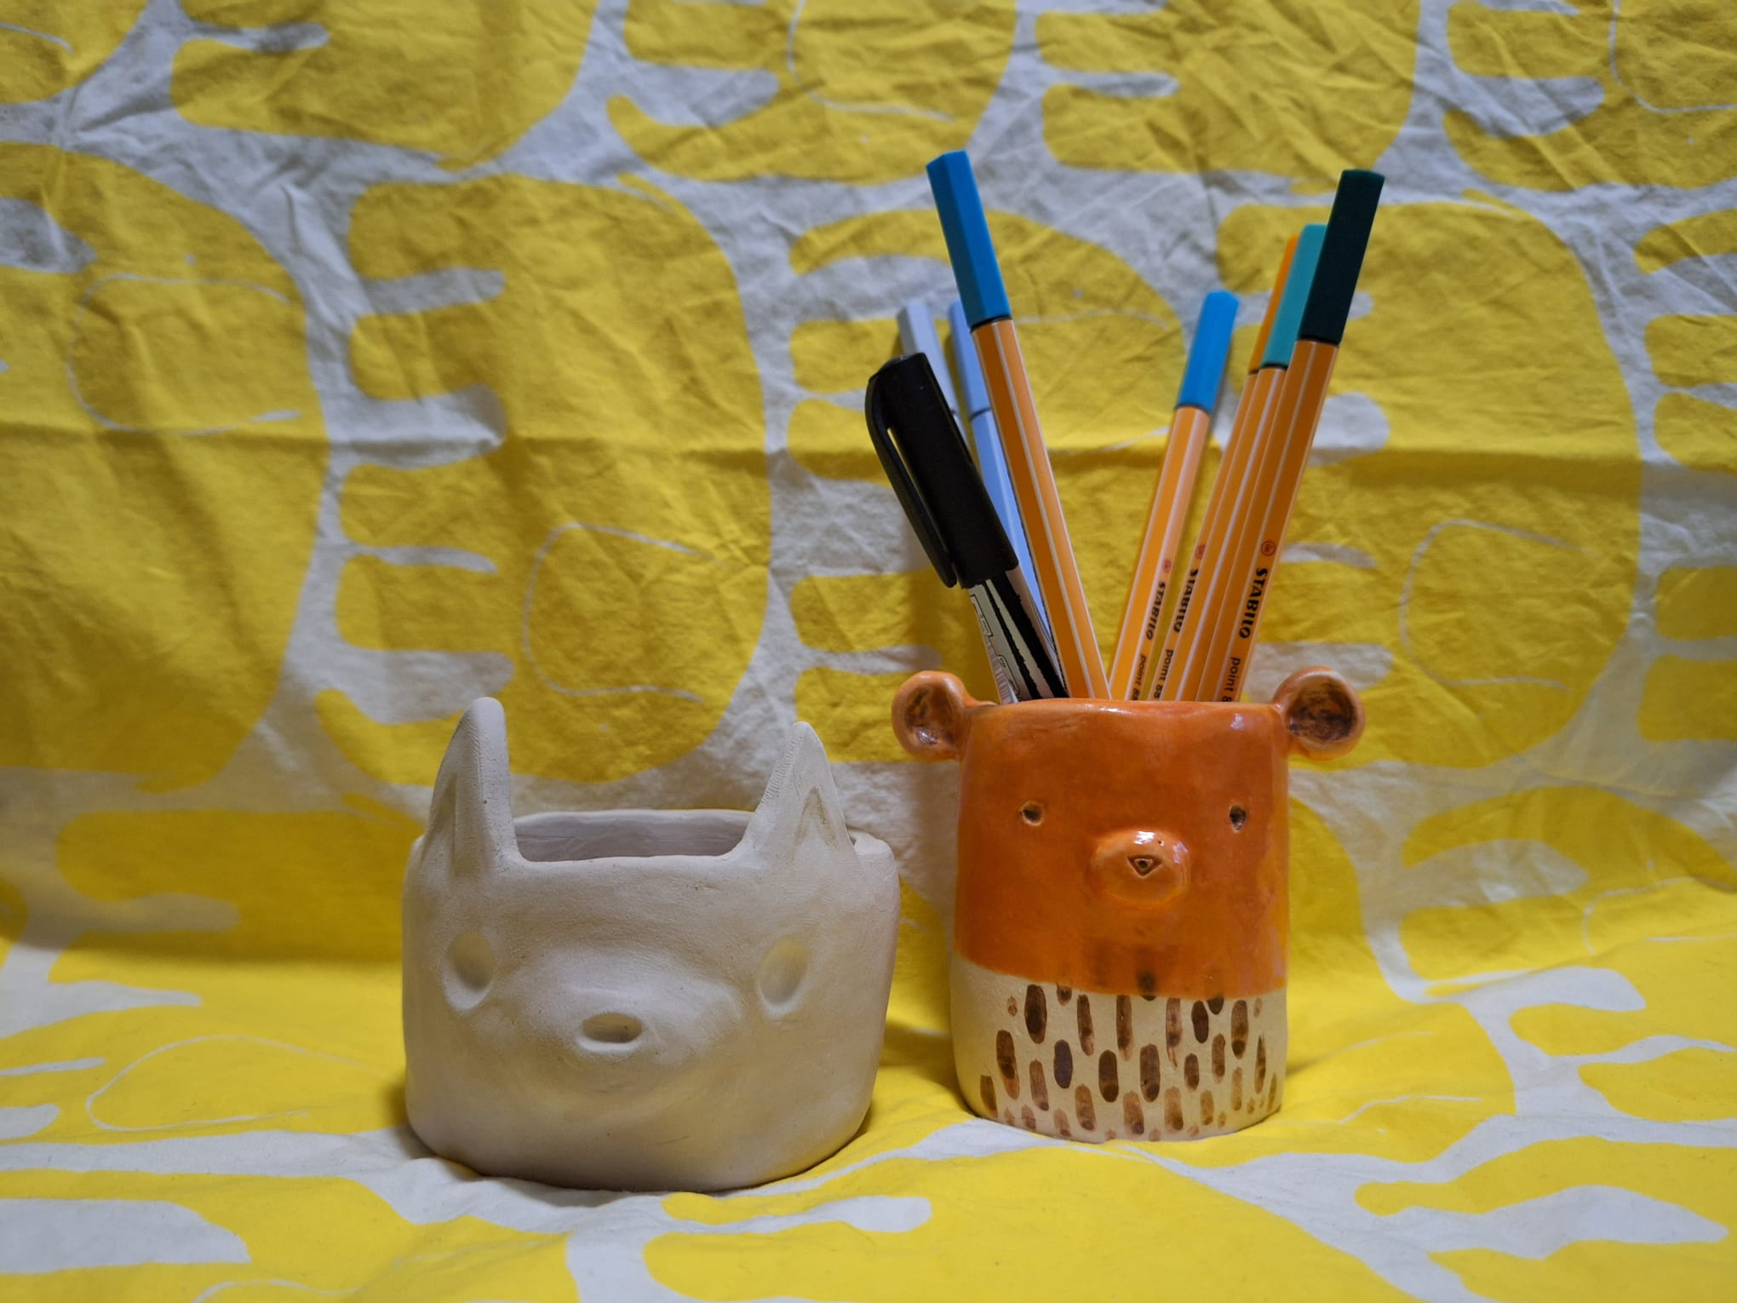
SASin.art
Perhot ja Puutyöt
Vinomonit
Kisutsu

Slide 13
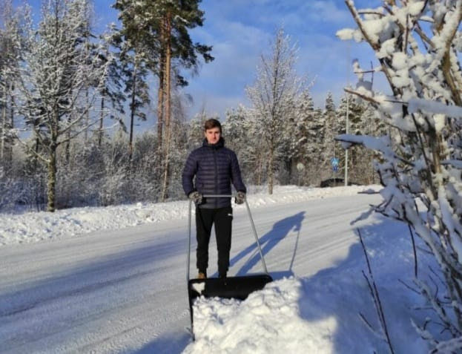
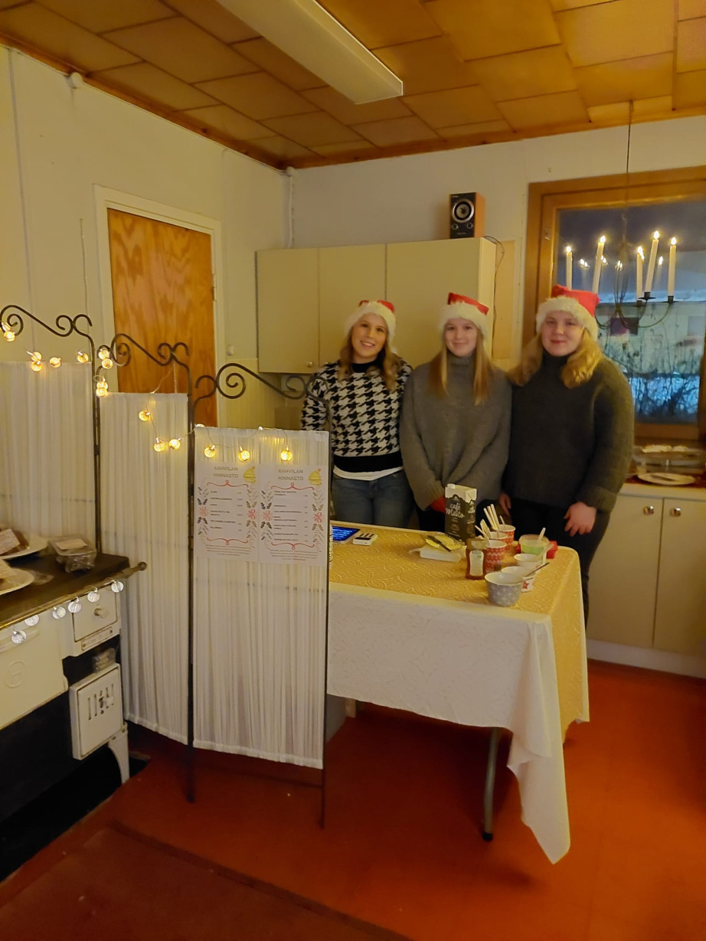
4H-yrityskilpailu
Uutelan Pihatyöt
Lasse Uutela
Vuoden 4H-yrittäjä 2022 18+ vuotiaiden ryhmä
Nuppula Pop Up
Vuoden 2023 4H-yrityskilpailun +18 voittaja.

Slide 14
Et ole yksin.
Oma paikallinen 4H-yhdistys on tukenasi
ja niin myös itse
valitsemasi yritysohjaaja.

Slide 15
Sinä olet idea.
Toteuta se!

Slide 16


www.4h-akatemia.fi
@4hbusinesslabtampereenseutu

Slide 17

Tampereen 4H-yhdistys
tampere.4h.fi
@4htampere
Pirkkala-Lempäälän 4H-yhdistys
pirkkalan-lempaalan.4h.fi
@pirkkalalempaalan4h
Ylöjärven 4H-yhdistys
ylojarvi.4h.fi
@ylojarvi_4h
Vesilahti-Tottijärven 4H-yhdistys
vesilahden-tottijarven.4h.fi
@vesilahtitottijarven4h
Oriveden 4H-yhdistys
orivesi.4h.fi
@orivesi4h
Kangasalan seudun 4H-yhdistys
kangasala.4h.fi
@4hkangasala

Slide 18


Slide 19


Slide 20
Nyt on sinun
vuorosi!
Perusta 4H-yritys
jo tänään!

Slide 21

4H Business Lab Tampereen seutu
Niina Perkiö
niina.perkio@4h.fi
044 980 3150
tampere.4h.fi
@4hbusinesslabtampereenseutu
Niina Perkiö
niina.perkio@4h.fi
044 980 3150
tampere.4h.fi
@4hbusinesslabtampereenseutu

Slide 22



4H Business Lab Tampereen seutu
Niina Perkiö
niina.perkio@4h.fi
044 980 3150
tampere.4h.fi
@4hbusinesslabtampereenseutu
Hanna Tukiainen
Toiminnanjohtaja
hanna.tukiainen@4h.fi
040 823 9778
@tampereen4h
Niina Perkiö
niina.perkio@4h.fi
044 980 3150
tampere.4h.fi
@4hbusinesslabtampereenseutu

Slide 23


Slide 24


